Slide 1
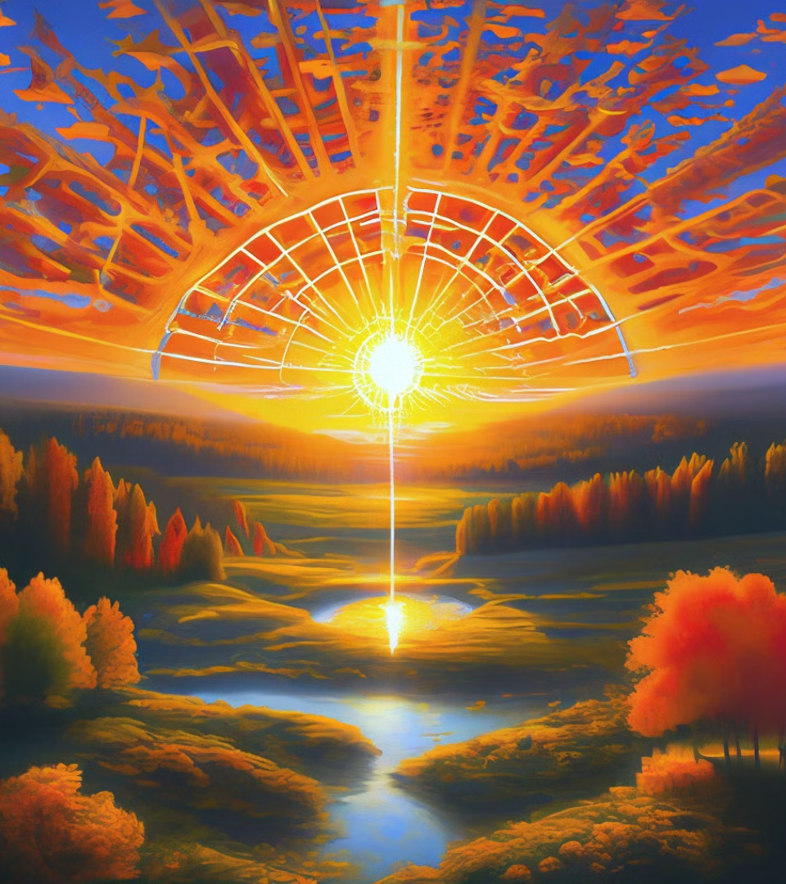
newUROKI.net
Практическая работа. Выявление закономерностей изменения продолжительности дня и высоты Солнца над горизонтом в зависимости от географической широты и времени года на территории России
Привет, ребята! Сегодня мы отправимся в увлекательное путешествие по нашей большой стране, России, чтобы изучить, как меняется продолжительность дня и высота Солнца над горизонтом в зависимости от географической широты и времени года.
Презентация для урока географии в 5 классе по теме: "Практическая работа. Выявление закономерностей изменения продолжительности дня и высоты Солнца над горизонтом в зависимости от географической широты и времени года на территории России"
«Новые УРОКИ» newUROKI.net
Всё для учителя – всё бесплатно!

Slide 2
newUROKI.net
Географическая широта и её влияние на освещённость Земли
Что такое географическая широта?
Как широта влияет на освещенность?
Пример
Если мы возьмем две точки: одну на экваторе, а другую на севере России, то заметим, что солнце в северной точке будет располагаться ниже над горизонтом, а день будет короче.
Географическая широта - это расстояние от экватора до определенной точки на Земле. Чем ближе к экватору, тем шире линия.
Солнце освещает Землю неравномерно. Солнечные лучи падают на экватор под прямым углом, поэтому там всегда теплее и светлее, а на полюсах - под острым углом, поэтому там холодно и темно.

Slide 3
newUROKI.net
Изменение высоты Солнца над горизонтом в течение года
1
Зима
Солнце находится низко над горизонтом. Дни короткие, а ночи длинные.
2
Весна
Солнце поднимается выше. Дни становятся длиннее, а ночи короче.
3
Лето
Солнце достигает самой высокой точки над горизонтом. Дни самые длинные, а ночи самые короткие.
4
Осень
Солнце опускается ниже. Дни становятся короче, а ночи длиннее.

Slide 4
newUROKI.net
Продолжительность светового дня на разных широтах
Широта
Продолжительность дня летом
Продолжительность дня зимой
Экватор
12 часов
12 часов
50 градусов северной широты
17 часов
7 часов
70 градусов северной широты
20 часов
4 часа

Slide 5
newUROKI.net
Изменение продолжительности дня и ночи в течение года в России
Зима
В России зимой дни короткие, а ночи длинные, особенно на севере.
Весна
С приходом весны дни становятся длиннее, а ночи короче.
Лето
Летом на севере России наступает полярный день, когда солнце не заходит за горизонт.
Осень
Осенью дни снова становятся короче, а ночи длиннее.

Slide 6
newUROKI.net
Влияние изменения высоты Солнца и продолжительности дня на природу и жизнь людей
1
Растительность
2
Животные
3
Люди
Изменение продолжительности дня влияет на рост растений. В короткие дни растения спят, а в длинные - растут.
Многие животные готовятся к зиме, когда дни становятся короче, запасая пищу и впадая в спячку.
Продолжительность дня влияет на наш образ жизни. Зимой мы чаще бываем дома, а летом - на улице.
4
Культура
В разных странах мира сложились традиции и обычаи, связанные с изменением продолжительности дня. Например, у нас в России есть праздники, связанные с зимним солнцестоянием.

Slide 7
newUROKI.net
Методы определения высоты Солнца над горизонтом
Гномон
Компас
Самый простой инструмент - гномон. Это вертикальная палка, по длине тени от которой можно определить высоту Солнца над горизонтом.
Компас показывает направление на север, что помогает определить положение Солнца на небе.
Телескоп
Приложение
Телескоп позволяет наблюдать за Солнцем и измерять его угловое положение на небе.
Современные приложения на смартфонах могут точно определить высоту Солнца над горизонтом в любое время дня.

